Slide 1


RAP-Blumenau
Transformando dados públicos em decisões de gestão
Radar de Aplicações Públicas · Portal da Transparência de Blumenau

Slide 2





QUEM ESTÁ POR TRÁS
Nossa equipe
Rosmery
Denzel
Ana Beatriz
Rayane
RAPBLU
02 / 11

Slide 3
O PROBLEMA
Bilhões travados na execução orçamentária
Dados reais do orçamento de Blumenau, extraídos do Portal da Transparência.
ORÇAMENTO ATUALIZADO
R$ 4,37 Bi
SECRETARIAS EM ESTADO CRÍTICO
Subexecução grave — % do orçamento empenhado
Fundação Promoção de Exposições (PROEB)
3,56%
EMPENHADO
R$ 2,18 Bi · 49,8%
Secretaria de Infraestrutura
6,05%
PAGO
Secretaria de Proteção e Defesa Civil
15,16%
R$ 1,71 Bi · 39,1%
Fundo dos Direitos da Criança e Adolescente
18,98%
Secretaria de Planejamento Urbano
19,50%
Ou seja: quase metade do orçamento ainda não foi empenhada, e menos de 40% do total atualizado foi efetivamente pago à população.
RAPBLU
03 / 11

Slide 4
VISÃO MENSAL
O detalhe que muda a decisão: mês a mês
Nosso painel não entrega só o total do ano: orçado, atualizado, empenhado e saldo ocioso ficam abertos mês a mês.
EVOLUÇÃO MENSAL EM 2025 (R$ BILHÕES)
FECHAMENTO DE DEZ/2025
O último mês do ano, com os quatro valores lado a lado
R$ 3,84 Bi
ORÇADO
Previsão inicial da peça orçamentária
R$ 4,42 Bi
ATUALIZADO
Após créditos e suplementações
R$ 3,18 Bi · 72,0%
EMPENHADO
Já reservado para pagamento
R$ 1,24 Bi
SALDO OCIOSO
Ou seja: o orçamento atualizado quase não muda ao longo do ano — o que muda é o ritmo de empenho, lento no início e concentrado no fim do exercício.
Atualizado menos empenhado
RAPBLU
04 / 11

Slide 5
O PARÂMETRO
Meta mensal
Número do mês
Total de meses do ano
Exemplo
8
12
66,6%
de
Orçamento Empenhado
AGOSTO/2025
Meta de agosto:
=
RAPBLU
05 / 11

Slide 6
A SOLUÇÃO
O farol que classifica e orienta a ação
O RAP-Blumenau lê os mesmos dados do Portal da Transparência e classifica automaticamente cada órgão da prefeitura.
Crítico
Alerta
Adequado
9 órgãos
3 órgãos
19 órgãos
< 50% da meta empenhado
Entre 50% e 75% da meta empenhado
> 75% da meta empenhado
Ação automática sugerida: dos R$ 4,37 Bi atualizados, R$ 2,19 Bi ainda não foram empenhados. O sistema aponta esse saldo nos órgãos críticos e sugere o remanejamento para Saúde e Educação.
RAPBLU
06 / 11

Slide 7
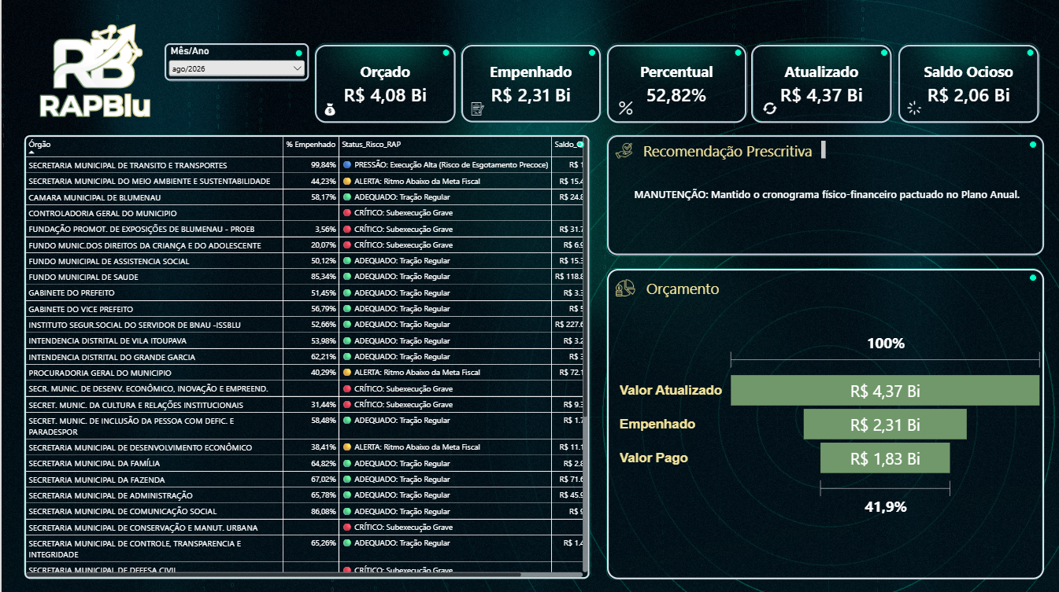
COMO FUNCIONA
Uma prévia do nosso painel
Visão consolidada do orçamento por órgão, com status de risco, saldo ocioso e ação prescritiva automática.
Painel RAP-Blumenau · Visão Geral
RAPBLU
07 / 11

Slide 8
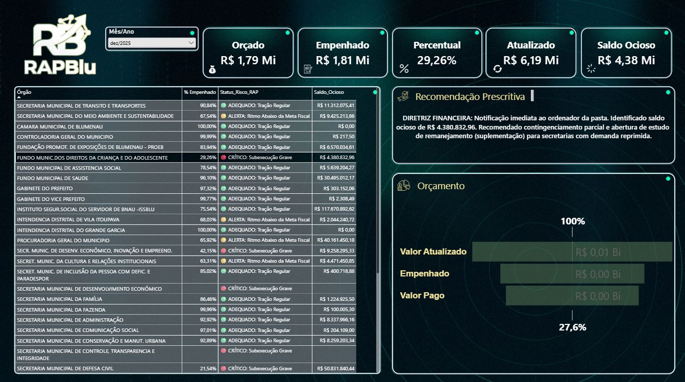
EXEMPLO PRÁTICO
Um alerta identificado em segundos
Ao filtrar dez/2025, o painel aponta R$ 4,38 Mi ocioso e já recomenda a ação corretiva.
Painel RAP-BLU · Fundo dos Direitos da Criança e do Adolescente
RAPBLU
08 / 11

Slide 9
PROPOSTA DE VALOR
O grande diferencial
Não olha só para o passado: o RAP-Blumenau processa, decide e recomenda a ação — tudo isso rodando sobre o Power BI.
01
→
02
→
03
→
04
Identifica
Alerta
Sugere
Evita
Detecta secretarias com milhões de recurso parado.
Gera um aviso automático para o gestor responsável.
Aponta o remanejamento para áreas prioritárias.
Impede que o dinheiro fique parado até o fim do ano.
RAPBLU
09 / 11

Slide 10
RESULTADOS E ORÇAMENTO
Impacto e investimento
100%
3
0
dos dados traduzidos em painel visual
níveis de status por secretaria
recurso parado sem gerar alerta
INVESTIMENTO ESTIMADO / MÊS
Licenciamento Power BI Pro
R$ 150
RETORNO ESPERADO
Hospedagem e integração de dados
R$ 400
Menos verba parada, mais agilidade na leitura do orçamento e decisões mais rápidas para a Saúde e a Educação.
Capacitação da equipe
R$ 600
Manutenção e suporte
R$ 350
TOTAL / MÊS
R$ 1.500
Status: Viável
RAPBLU
10 / 11

Slide 11





VENHA NOS CONHECER!
Rosmery
Denzel
Ana Beatriz
Rayane
RAPBLU
11 / 11

